Slide 1
Šeimos mokyklėlės paskaitos Marijampolės ligoninėje
Rūta Markelienė

Slide 2
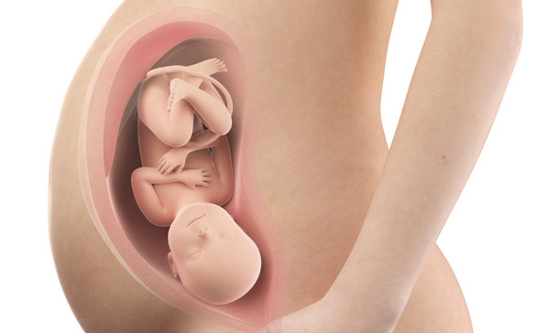
Besilaukiant vaikelio, daugeliui porų esminis įvykis, kuriam ruošiasi – Gimdymas.
Bet juk nuo gimdymo viskas tik prasideda!

Slide 3
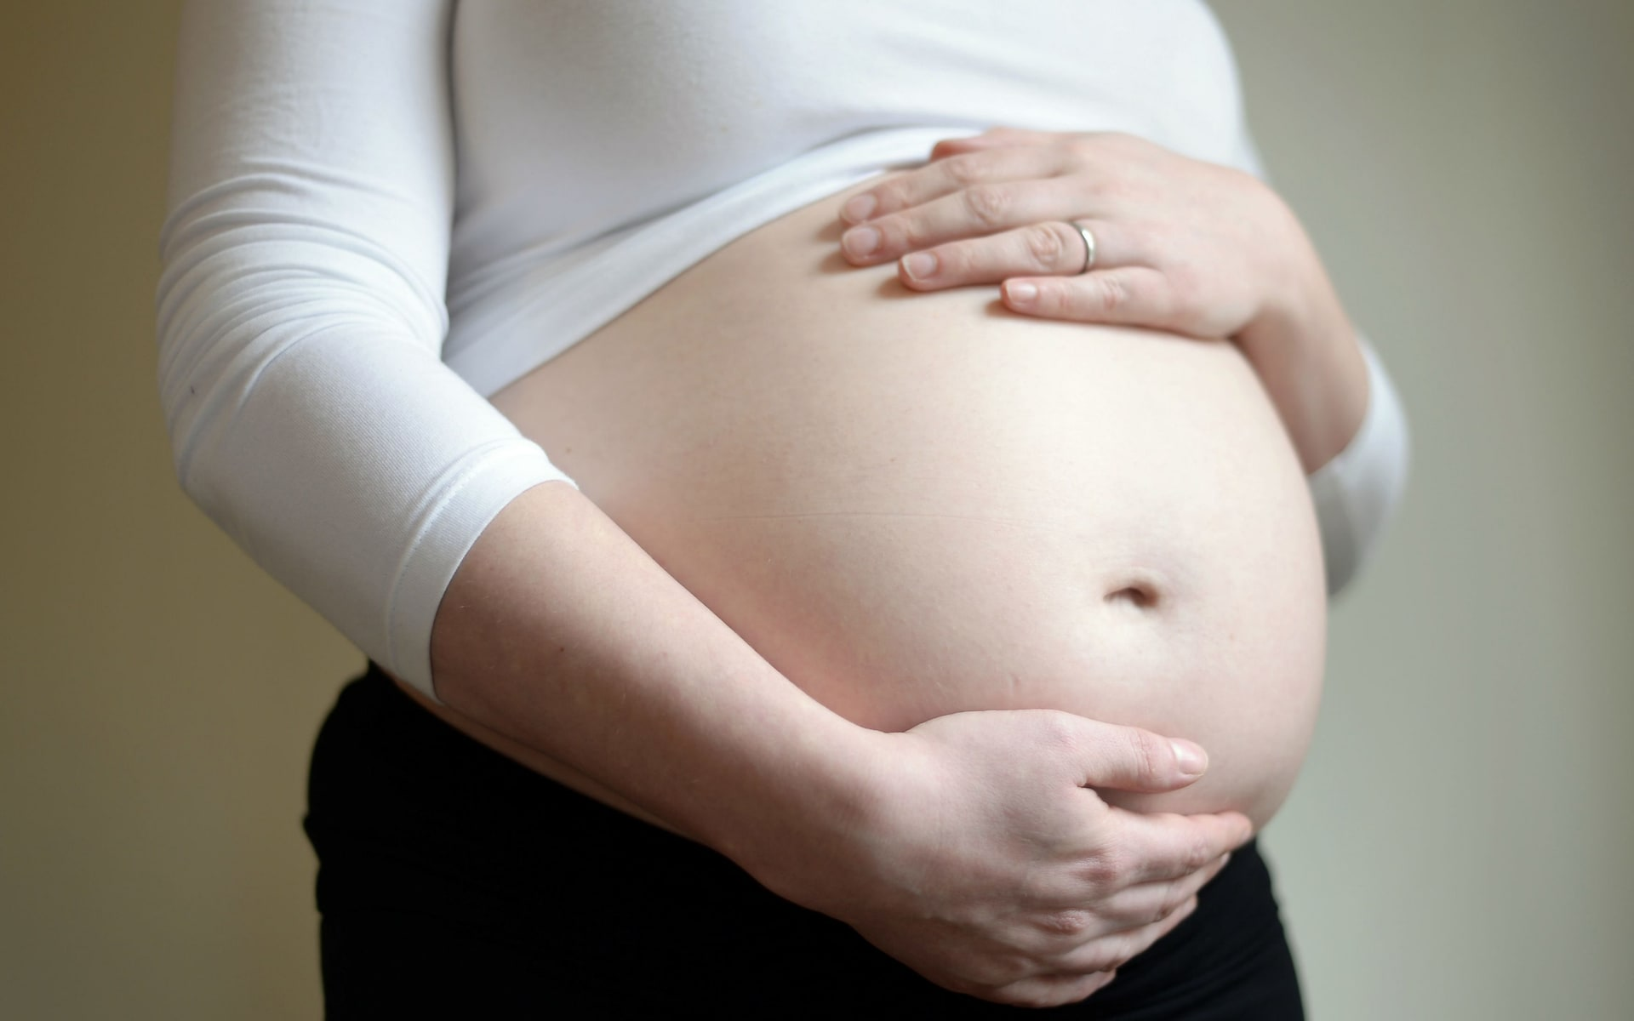
Akušerijos skyriuje organizuojamos paskaitos besilaukiančioms poroms ( gali dalyvauti besilaukianti moteris viena arba su lydinčiu asmeniu)

Slide 4
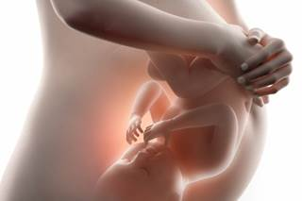
Paskaitų tikslas yra padėti pasiruošti gimdymui, pogimdyminiam laikotarpiui ir naujagimio žindymui bei priežiūrai.
Jas skaito ir į klausimus atsako Akušerijos skyriaus specialistai

Slide 5

Organizuojamų paskaitų temos
Gimdymas
Aptariami visi su gimdymu susiję klausimai ( gimdymo eiga ir jo ypatumai bei pogimdyminis periodas
Maitinimas krūtimi
Naujagimio priežiūra
Kalbama temomis, susijusiomis su žindymu ir naujagimio priežiūra

Slide 6

Gimdymas
1. Išmokstame pastebėti pirmuosius gimdymo ženklus
2. Kada vykti į ligoninę?
3. Gauna praktiškų patarimų, ką turėti važiuojant gimdyti, kaip gali padėti lydintys asmenys (partneris, kitas lydintis asmuo)
4. Gimdymo laikotarpiai
5. Sužinome, kas iš tiesų vyksta gimdymo metu?
6. Galimos medicininės procedūros
7.Sužinome, kokiais būdais gali būti mažinamas gimdymo skausmas
8. Išmokstame taisyklingai kvėpuoti
9. Ko tikėtis po gimdymo?
10. Kokie emociniai pokyčiai moteriai, vyrui?
11. Moters atsistatymas po gimdymo

Slide 7
Žindymas
1. Žindymo privalumai
2. Žindymo fiziologija
3. Žindymo inicijavimas
4. Žindymas pirmomis valandomis ir paromis po gimdymo
5. Žindymo padėtys ir pozicijos
6. Taisyklingo krūties apžiojimo požymiai ir svarba
7. Žindymo sunkumai ir krūtų būklės

Slide 8
Naujagimio priežiūra
1. Pirmos valandos po gimimo
2. Oda prie odos kontaktas
3. Naujagimio oda
4. Galvos forma
5. Refleksai
6. Virkštelės priežiūra
7. Tuštinimasis ir šlapinimasis
8. Naujagimio svoris
9. Procedūros

Slide 9


VšĮ Marijampolės ligoninė
Palangos g. 1, 68188 Marijampolė

